Slide 1
“走出去”后同工团队的建立 徒 6：1-7

Slide 2
祈祷/Prayer

Slide 3
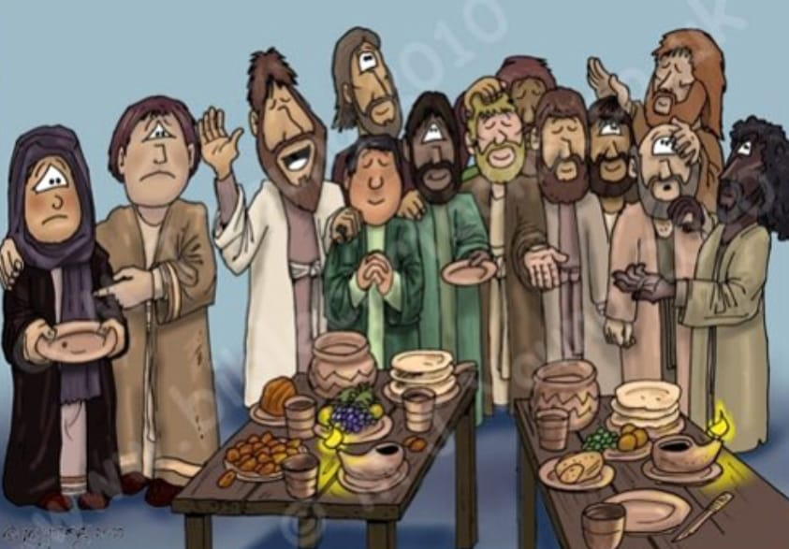
一、设立执事同工的原因 6：1 那时，门徒增多，有说希腊话的犹太人向希伯来人发怨言，因为在天天的供给上忽略了他们的寡妇。

Slide 4
二、设立执事同工的需求 2十二使徒叫众门徒来，对他们说，我们撇下神的道，去管理饭食，原是不合宜的。 3所以弟兄们，当从你们中间选出七个有好名声，被圣灵充满，智慧充足的人，我们就派他们管理这事。 4但我们要专心以祈祷传道为事。

Slide 5
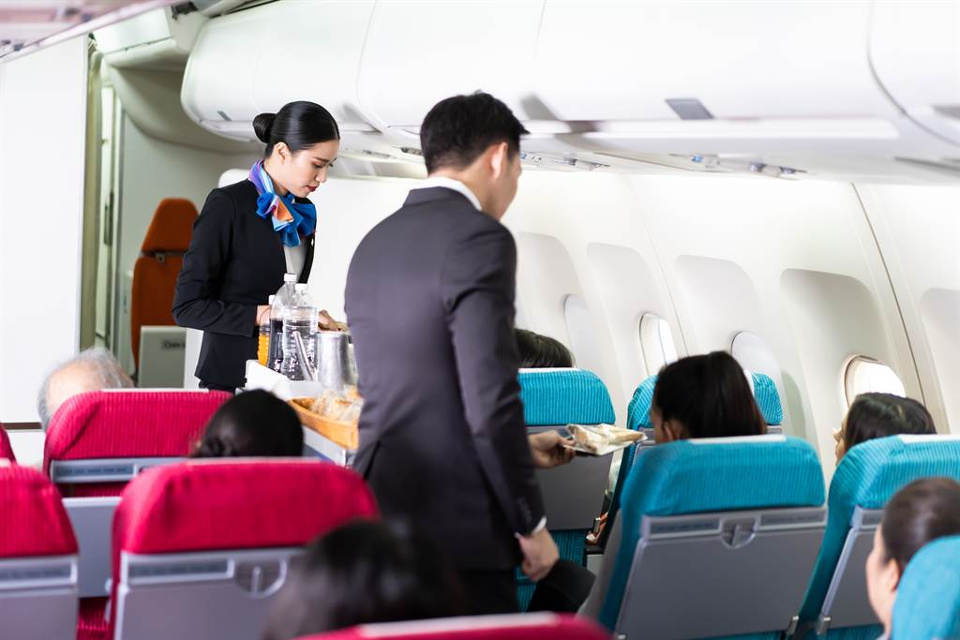
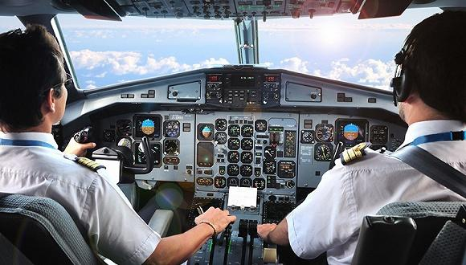
徒1：22就是从约翰施洗起，直到主离开我们被接上升的日子为止，必须从那常与我们作伴的人中，立一位与我们同作耶稣复活的见证。

Slide 6
三、设立执事同工的条件 3所以弟兄们，当从你们中间选出七个有好名声，被圣灵充满，智慧充足的人，我们就派他们管理这事。 1、你们中间 2、有好名声， 3、被圣灵充满， 4、智慧充足

Slide 7
初期教会管理架构 十二使徒 执事 执事 执事 执事 执事 执事 执事 司提反 腓利 伯罗哥罗 尼迦挪 提门 巴米拿 尼哥拉

Slide 8
1那时，门徒增多，有说希利尼话的犹太人，向希伯来人发怨言。因为在天天的供给上忽略了他们的寡妇。 4但我们要专心以祈祷传道为事。 供给/为事：希腊文： διακονία (Diakonia) 英文：Ministry, Service

Slide 9
同工会： 主席： 德玉弟兄 灵修部、总务部、活动部、儿童部、宣教部、青少年部 建航 文平 权真 吴娴 Winnie （ ）

Slide 10
灵修部： 同工： 建航弟兄 主礼组、圣餐组、音箱组、PPT组、接待组、翻译组、崇拜组 建航 岳霖 海峰 圣华 Amy 黄琨 Lily

Slide 11
总结 Summary
徒6：7 神的道兴旺起来。在耶路撒冷门徒数目加增的甚多。也有许多祭司信从了这道。

Slide 12
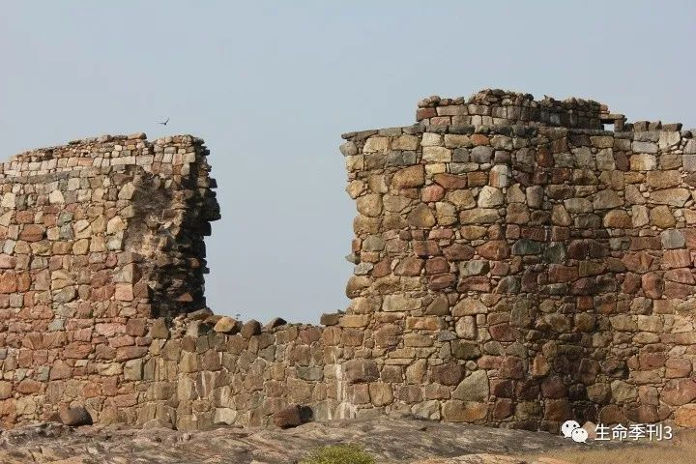
神的道兴旺起来。在莱城门徒数目加增的甚多。甚至有许多看似不可能信主的人，最后也信从了这道。

